Slide 1
Hora Proměnění

Slide 2
Informace o hoře Proměnění
• Díky tomu, že hora Proměnění (nebo též hora Tábor) dosahuje výšky 575 m n. m., je odtud perfektní výhled na celou Galileu. • Na vrcholu hory se nachází poutní kostel Proměnění Páně. • Byla to právě hora Tábor, na které podle tradice došlo k Proměnění Páně, při kterém Ježíš rozmlouval s Mojžíšem a Eliášem. Odtud název hory.

Slide 3
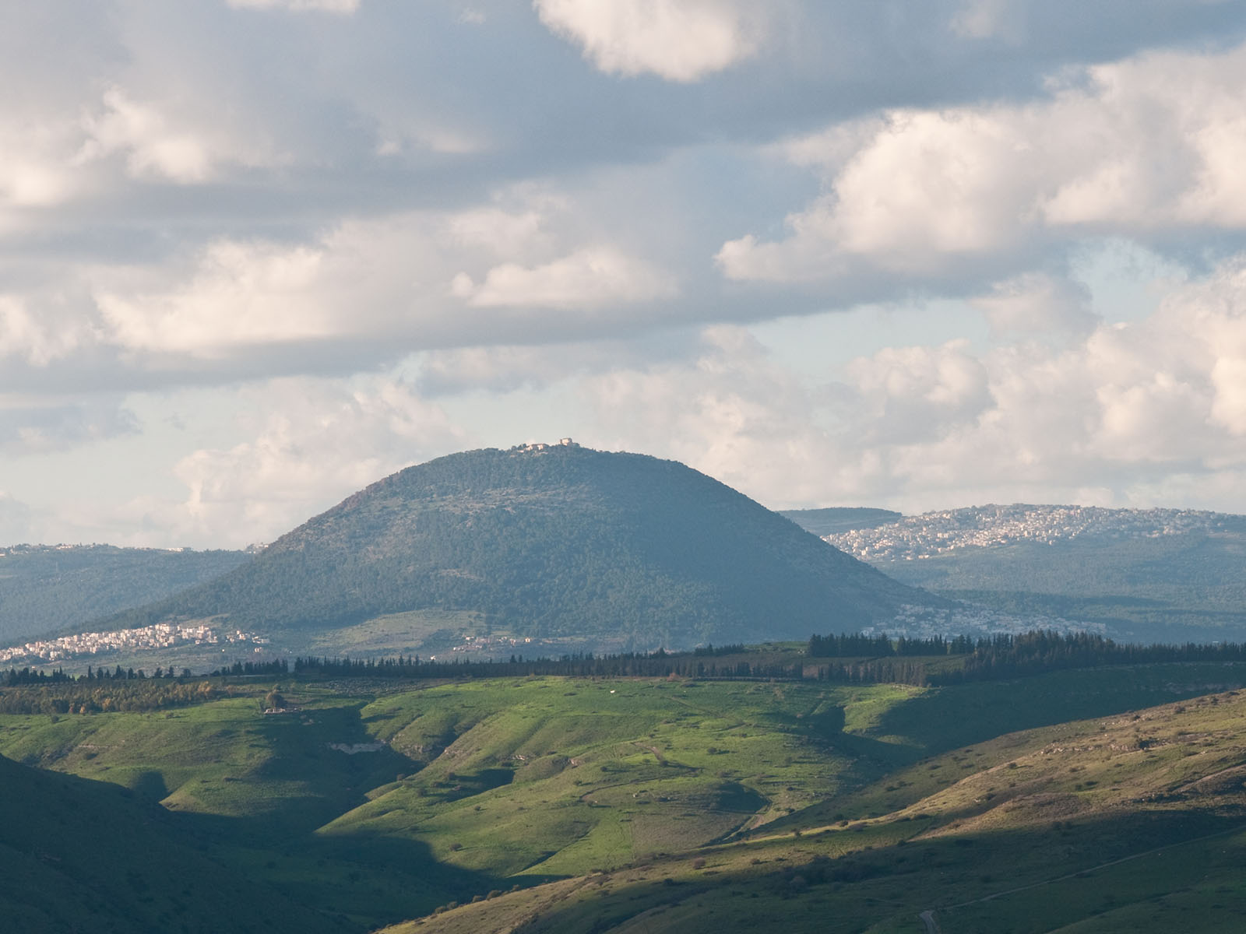
Hora Proměnění

Slide 4
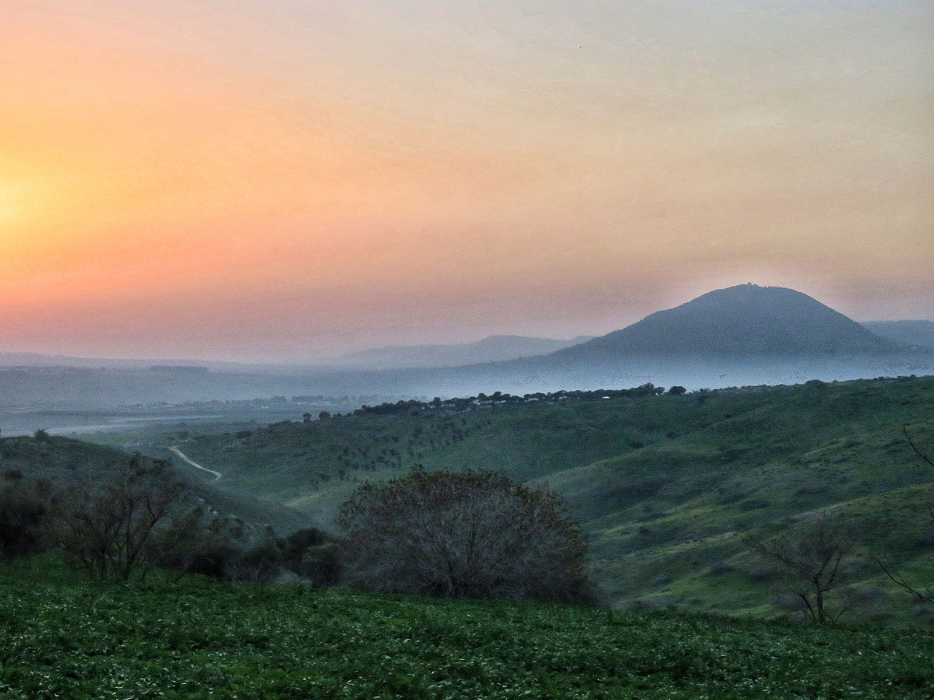
Hora Proměnění

Slide 5
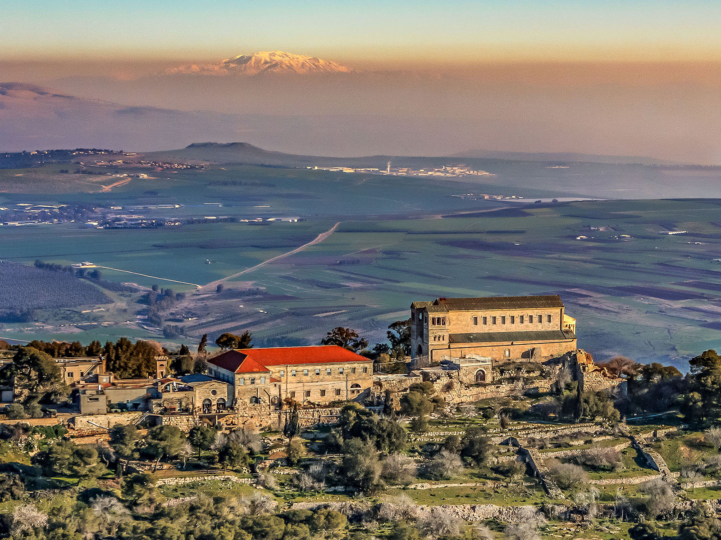
Hora Proměnění

Slide 6
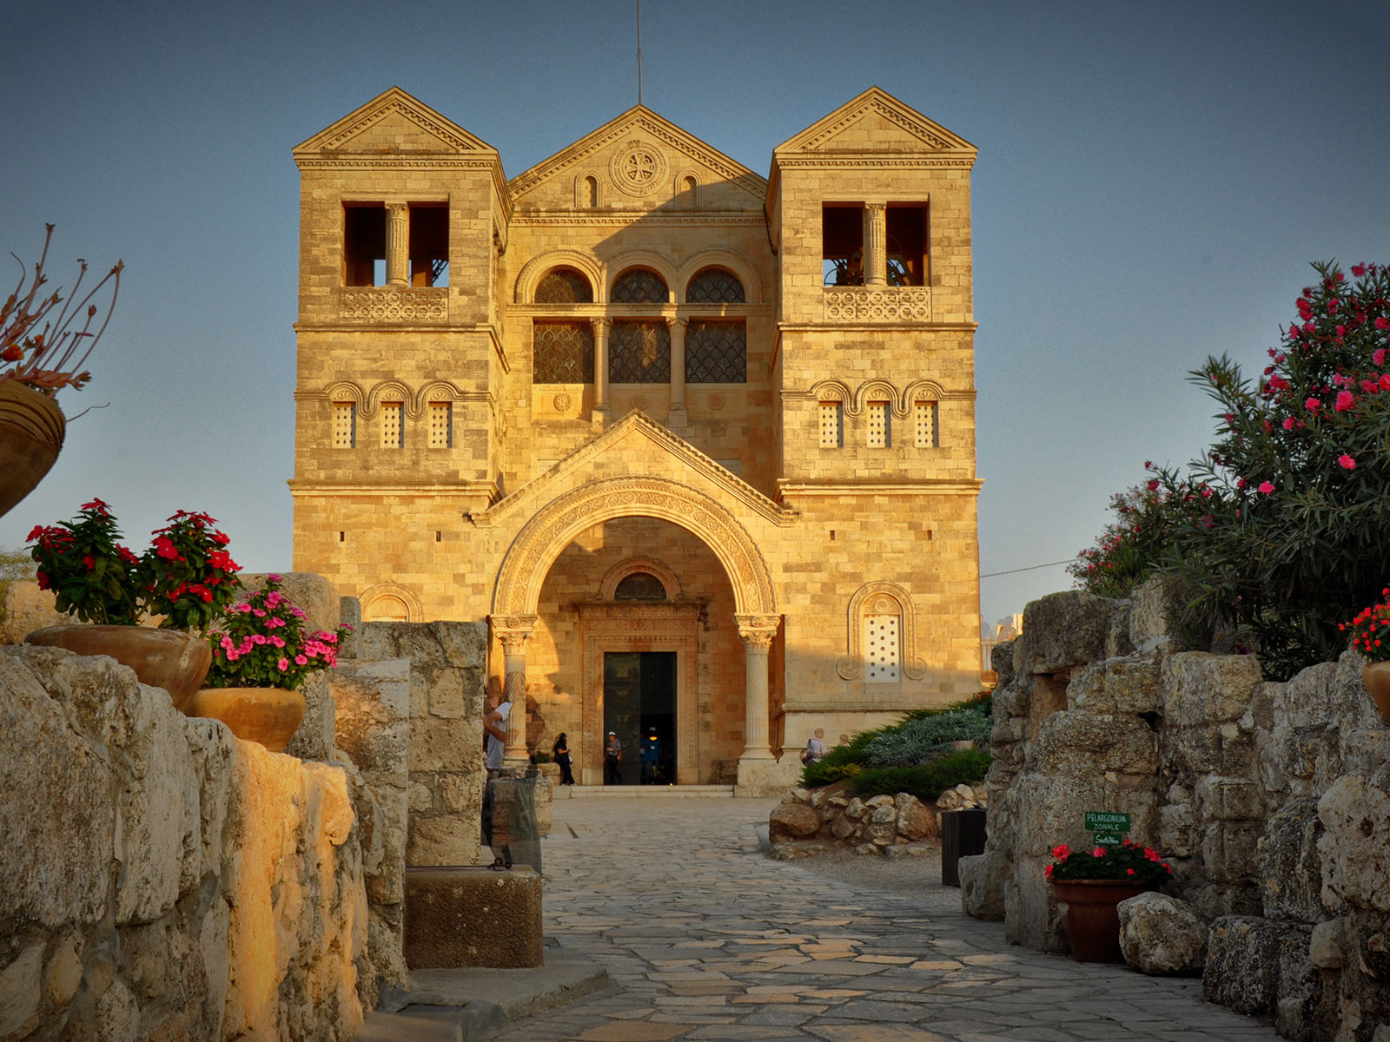
Kostel na hoře Proměnění

Slide 7
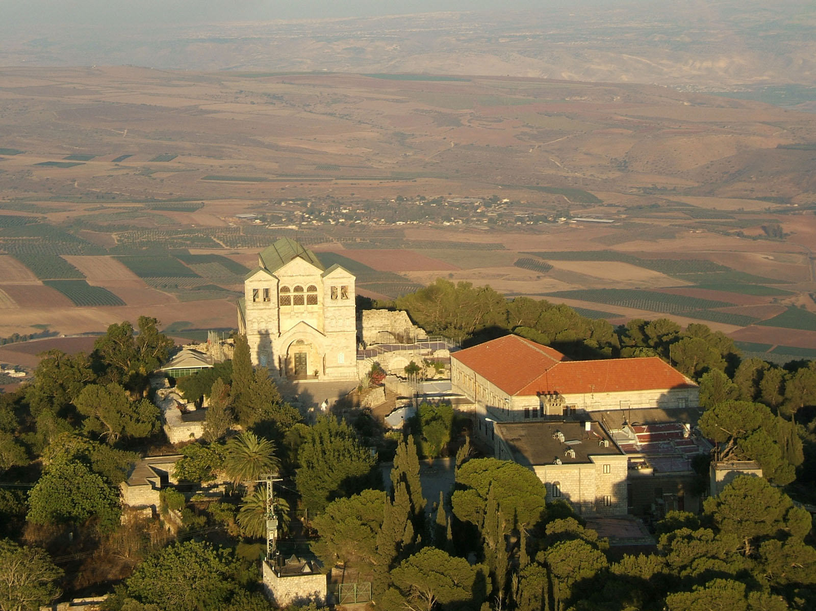
Kostel na hoře Proměnění

